Slide 1

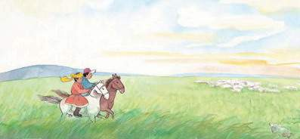
yuán chen
5 草原的早晨

Slide 3
dǎ xīn wú mù mín
打破 新绿 无边 牧民
níng jìng pū kuà jùn
宁静 铺满 跨上 骏马
chù dòng biān lí
远处 飘动 鞭声 黎明
juàn mén yáng yuán
圈 门 羊儿 草原

Slide 4
打破 新绿 无边 牧民
宁静 铺满 跨上 骏马
远处 飘动 鞭声 黎明
圈 门 羊儿 草原

Slide 5
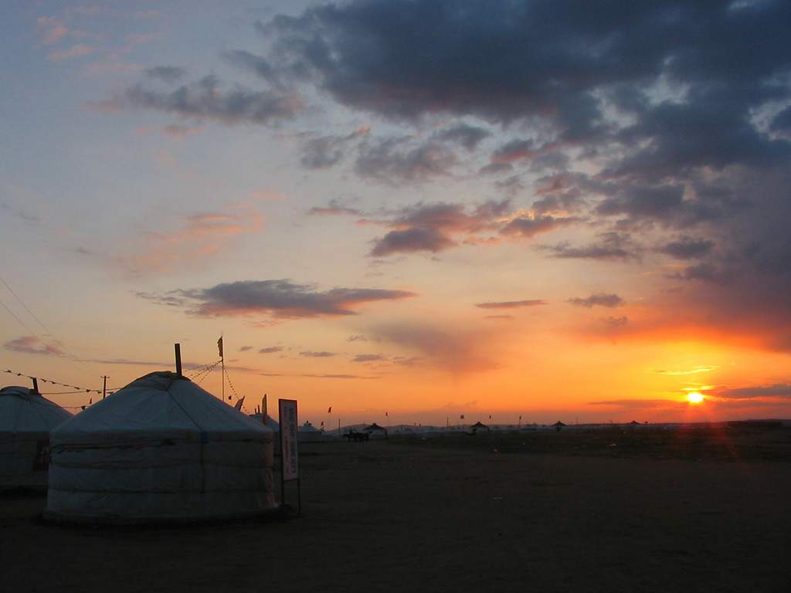

Slide 6
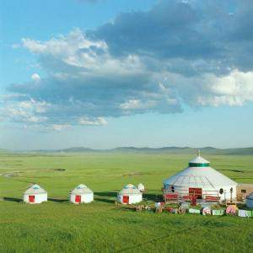
“啪！啪!”响亮的鞭声打破了黎明的宁静。

Slide 7
．
．
“啪！啪!”响亮的鞭声打破了黎明的宁静。
．
．
．
．

Slide 8
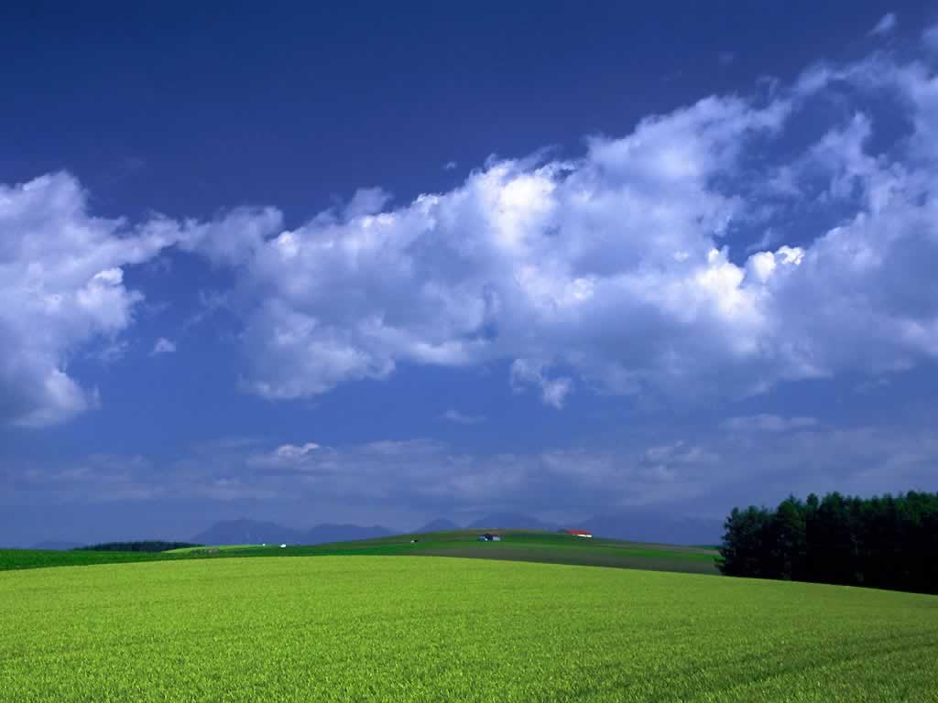

Slide 9
铺满新绿的草原醒来了 。

Slide 10
“啪！啪！”响亮的鞭声打破了黎明的宁静。铺满新绿的草原醒来了。

Slide 11
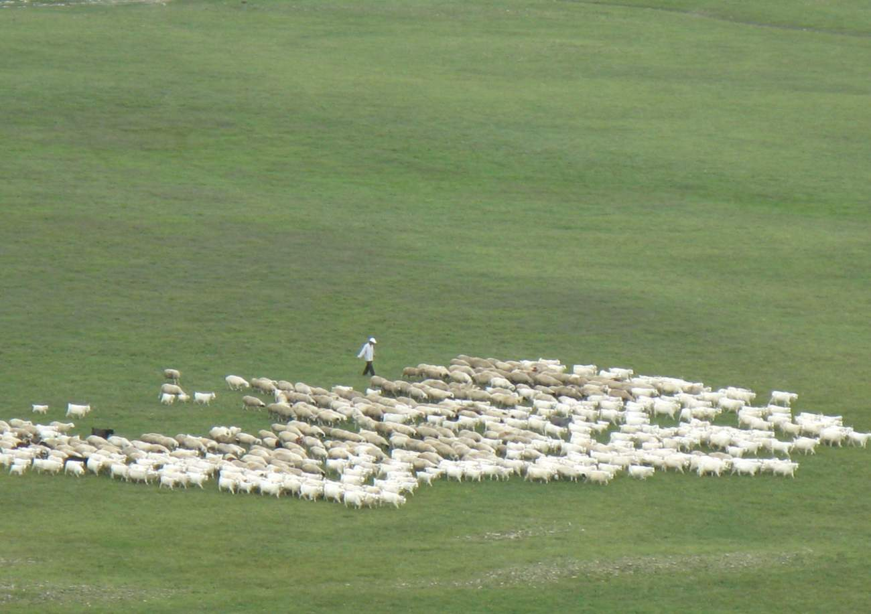

Slide 12
一只只羊儿涌出了圈门，蹦跳着奔向无边的草原。

Slide 13
一只只羊儿涌出了圈门，蹦跳着奔向无边的草原。

Slide 14
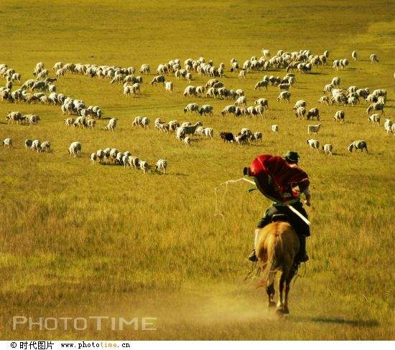

Slide 15
．
．
．
．
牧民们跨上骏马，追赶那欢乐的羊群。

Slide 16
．
．
一只只羊儿涌出了圈门，蹦跳着奔向无边的草原。牧民们跨上骏马，追赶那欢乐的羊群。
．
．
．
．
．
．
．
．

Slide 17
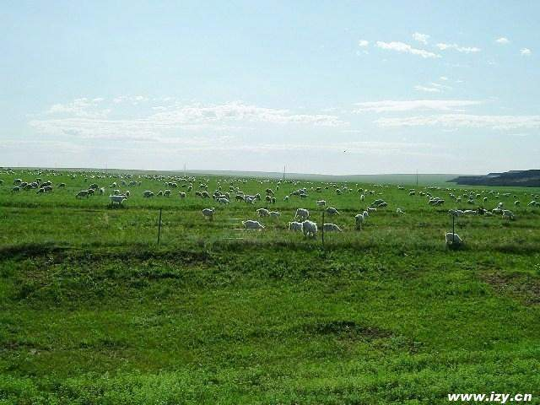
远处，一群群羊儿像朵朵白云在飘动,蓝天下回荡着牧羊人的歌声.

Slide 18

mén
wú
dǎ
chù
mín
门
无
打
处
民
dòng
yáng
mù
yuán
níng
动
羊
牧
原
宁

Slide 19
（ ）鞭声 （ ）草原 （ ）羊群

Slide 20
一（声）春雷
一（ ）气球 一（ ）白鹅 一（ ）梅花 一（ ）小船
一（ ）

Slide 21
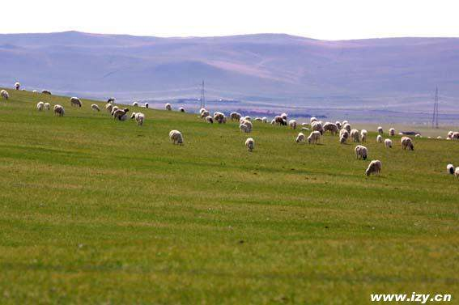
chì lè
敕勒歌
chì lè chuān
敕 勒 川，阴 山 下，
sì qióng lú lǒng gài yǎ
天 似 穹 庐，笼 盖 四 野。
cāng cāng yě máng máng
天 苍 苍，野 茫 茫，
chuī dī xiàn
风 吹 草 低 见 牛 羊。

